Slide 1

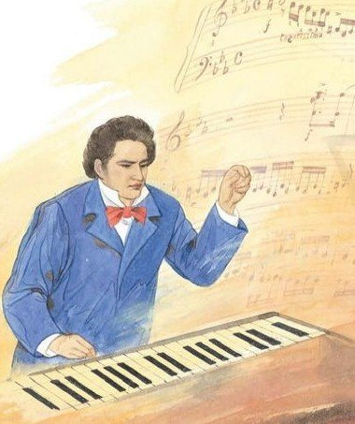
3把我的心脏带回祖国

Slide 2
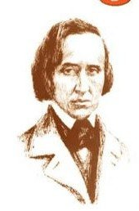
伟大的波兰音乐家，自幼喜爱波兰民间音乐，七岁写了《波 兰舞曲》，八岁登台演出，不满二十岁已成为华沙公认的钢 琴家和作曲家。后半生正值波兰亡国，在国外渡过，创作了 很多具有爱国主义思想的钢琴作品，以此抒发自己的思乡情、 亡国恨。其中有与波兰民族解放斗争相联系的英雄性作品， 如《第一叙事曲》、《降A 大调波兰舞曲》等；有充满爱国 热情的战斗性作品，如《革命练习曲》、《b小调谐谑曲》 等；有哀恸祖国命运的悲剧性作品，如《降b小调奏鸣曲》等 还有怀念祖国、思念亲人的幻想性作品，如不少夜曲与幻想曲。 肖邦一生不离钢琴，所有创作几乎都是钢琴曲，被称为“钢 琴诗人”。他在国外经常为同胞募捐演出，为贵族演出却很 勉强。1837年严辞拒绝沙俄授予他的“俄国皇帝陛下首席钢 琴家”的职位。舒曼称他的音乐象“藏在花丛中的一尊大 炮”，向全世界宣告：“波兰不会亡”。晚年生活非常孤寂， 痛苦地自称是“远离母亲的波兰孤儿”。临终嘱附亲人把自 己的心脏运回祖国。

Slide 3
生字词学习

Slide 4
把我的心脏带回祖国
亡国之恨 异国他乡
与世长辞 四处奔波
弥留之际 悲愤欲绝
一腔热血 欧洲列强

Slide 5
遭到 瓜分 欺凌 深渊
维斯瓦 弥漫 雾霭 肖邦
埃斯内尔 咏唱 谱写 眼眶 盛满 疾驰 爆发 音符 旋律
呐喊 抗争 亡国 忧虑 倾注 勉励幽暗 蜡烛 彻夜
消逝 概念 生计 忧愤 肺结核 路德维卡

Slide 6



Slide 7
部分词语解释
雾霭：雾气。
疾驰：马车奔驰。
催人奋起：叫人赶快行动。
呐喊：大声喊叫助威。
亡国：国家灭亡。
消逝：消失。
肺结核病：慢性传染病，通 称肺病。
瓜分：像切瓜一样地分割。
深渊：原指很深的水。文中比喻波兰人民遭受的苦难极深。

Slide 8
阅读训练

Slide 9
给课文分段，说说段意。
一（1）：写波兰被列强瓜分，肖邦被迫离开祖国。
二（2）：写肖邦带着祖国的泥土，告别亲人。
三（3－4）：写肖邦日夜思念祖国，忘我地进行音乐创作。
四（5－6）：写肖邦弥留之际请求把他的心脏带回祖国
。

Slide 10
把我的心脏带回祖国
1、 9世纪初，波兰遭到欧洲列强的瓜分，有十分之九的领土落到了沙皇俄国的手里。波兰人民从此陷入了被欺凌、被压迫的深渊。年轻而富有才华的音乐家肖邦，满怀悲愤，不得不离开自己的祖国。

Slide 11
2、 1830年11月的一天，维斯瓦河上弥漫着薄薄的雾霭。20岁的肖邦告别了自己的亲人，坐着马车离开了首都华沙。在城郊，马车突然被一大群人拦住，原来是肖邦的老师埃斯内尔和同学们来为他送行。他们站在路边，咏唱着埃斯内尔特地为肖邦谱写的送别曲《即使你远在他乡》。埃斯内尔紧紧地握住肖邦的手说：“孩子，无论你走到哪里，都不要忘记自己的祖国呀！”肖邦感动地点了点头。这时，埃斯内尔又捧过一只闪闪发光的银杯，深情地对肖邦说：“这里装的是祖国波兰的泥土，它是我们送给你的特殊礼物，请收下吧！”肖邦再也忍不住了，激动的泪水溢满了眼眶。他郑重地从老师手里接过了盛满泥土的银杯，回首望了望远处的华沙城，然后登上马车，疾驰而去。

Slide 12
3、 就在他离开祖国的那几天，华沙爆发了反抗沙俄统治的起义。可是，没过多久，起义失败了。肖邦得知这一消息，悲愤欲绝。他将自己的一腔热血化成了音符，写下了著名的《革命进行曲》。那催人奋起的旋律，表现了波兰人民的呐喊与抗争。
4、 肖邦日夜思念着祖国。他把亡国的痛苦和对祖国前途的忧虑，全部倾注在自己的音乐创作之中。他勉励自己要工作、工作、再工作。他常常把自己关在幽暗的房间里，点上一支蜡烛，彻夜地作曲、弹琴。时间在消逝，可是他已根本没有了时间的概念。

Slide 13
5、肖邦在法国巴黎一住就是18年。为了祖国，也为了生计，肖邦四处奔波。疲劳加上忧愤，使肖邦原来的肺结核病又复发了。1849年10月，他终于躺倒在病床上。弥留之际，肖邦紧紧握着姐姐路德维卡的手，喃喃地说：“我死后，请把我的心脏带回去，我要长眠在祖国的地下。”
6、肖邦就是这样带着亡国之恨在异国他乡与世长辞了。当时他才39岁。

Slide 14


Slide 15
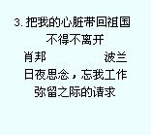

Slide 16
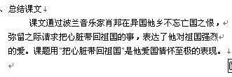

Slide 17
巩固练习

Slide 18
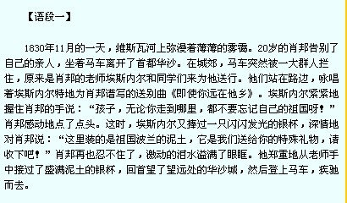

Slide 19
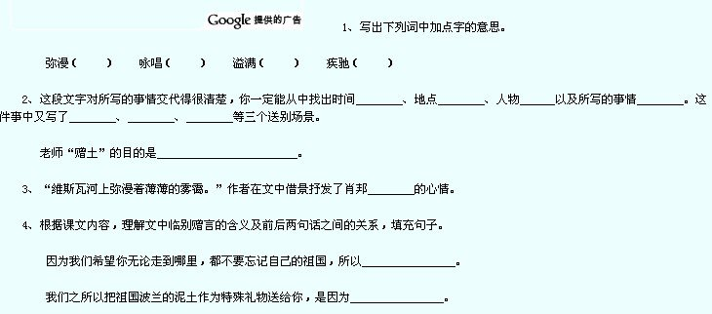

Slide 20
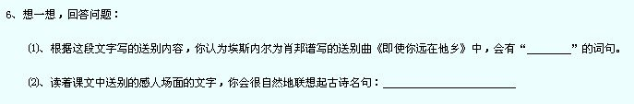

Slide 21
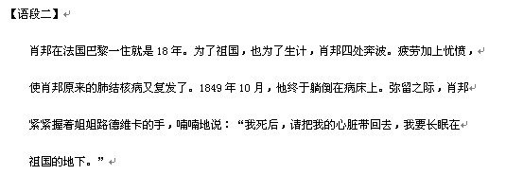

Slide 22
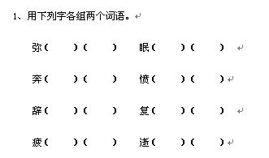

Slide 23
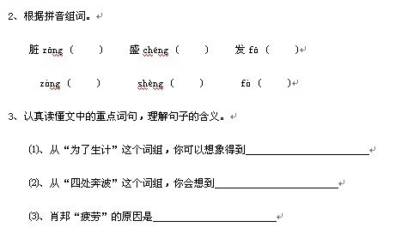

Slide 24
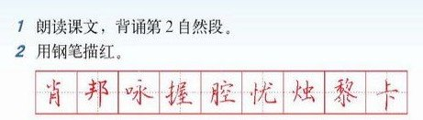

Slide 25


Slide 26
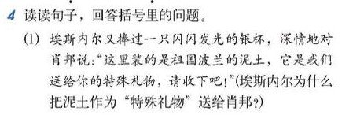

Slide 27
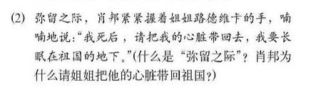

Slide 28
结束

